Slide 1

Marco metodológico ágil para el desarrollo de soluciones BPM en Mypes
AUTOR:
JOHN EDDIE QUISPE COILA
TESIS PARA OBTENER EL GRADO ACADÉMICO DE:
“MAGÍSTER EN INGENIERÍA DE SISTEMAS E INFORMÁTICA”

Slide 2
Tabla de contenido
CAPÍTULO 1
1. PLANTEAMIENTO DEL PROBLEMA
1.1. Antecedentes
1.2. Formulación del problema
1.3. Objetivos
1.4. Justificación
1.5. Alcance
1.6. Organización de la tesis
CAPÍTULO 2
2. MARCO TEÓRICO
2.1. Definiciones conceptuales básicas
2.2. Modelos y estándares de calidad
2.3. Hipótesis y variables
CAPITULO 3
3. ESTADO DEL ARTE
3.1. Trabajos relacionados
3.2. Metodologías
3.3. Sistemas software existentes
CAPITULO 4
4. APORTE TEÓRICO Y PRÁCTICO
4.1. Comparación de metodologías ágiles
4.2. Comparación de marcos metodológicos
4.3. Definición de la propuesta de solución
4.4. Diseño del marco metodológico propuesto
4.5. Plantillas del marco metodológico propuesto
CAPITULO 5
5. VALIDACIÓN DE LA PROPUESTA
5.1. Validación del marco metodológico
5.2. Validación de la calidad del proceso
CAPITULO 6
6. CONCLUSIONES Y TRABAJOS FUTUROS
6.1. Conclusiones
6.2. Trabajos futuros
Referencias Bibliográficas

Slide 3
CAPÍTULO 1
1. PLANTEAMIENTO DEL PROBLEMA

Slide 4
1.1. Antecedentes
En el 2011 el 90% del software que se desarrolló en el Perú corresponde a micro y pequeñas empresas (MYPES),
El software que más se produce es por encargo, este sector tuvo una tasa de crecimiento de 17% en el 2013 [1]. En el 2014 el sector crecio 15%, aportando casi 20 mil puestos de trabajo [2].
Actualmente, las empresas de negocio se enfrentan a retos desafiantes para ejecutar de manera eficiente y eficaz sus procesos empresariales básicos y principales. Esto se deriva de los fuertes mercados mundiales competitivos [3].

Slide 5
1.1. Antecedentes
Según la Organización para la Cooperación y el Desarrollo Económicos (OCDE) "las pequeñas y medianas empresas (PYME) constituyen la forma dominante de organización empresarial en todos los países del mundo, representando más del 95% y hasta el 99% de la población de negocios según el país“ [79].
El desafío al que se enfrentan el sector empresarial y académica es proporcionar un entorno que respalde la competitividad de esta gran población empresarial heterogénea y que promueva una cultura empresarial vibrante.

Slide 6
1.2. Formulación del problema
Los profesionales involucrados en proyectos BPM esperan metodologías de desarrollo BPM estandarizadas de manera similar a las metodologías disponibles para otros tipos de sistemas de software (por ejemplo, orientados a objetos, basados en componentes y orientados a servicios). Sin embargo, una revisión reciente del estado del arte muestra que tal normalización en las metodologías no existe en la actualidad [10].

Slide 7
1.2. Formulación del problema
A pesar de la disponibilidad de herramientas BPM básicas y avanzadas, no proporcionan una metodología de desarrollo bien estructurada y estandarizada
Los que pertenecemos al área de desarrollo y hemos experimentado situaciones similares sabemos que esto puede conducir a una mala planificación y/o desarrollo, no asegurando la calidad del proceso y afectando la calidad del producto, generando insatisfacción en el cliente.

Slide 8
1.2. Formulación del problema
La literatura de Ingeniería de Software sugiere que se necesitan metodologías de desarrollo de sistemas (o procesos de desarrollo de software) para BPM. Se señala que seguir una metodología es un factor clave de éxito para el desarrollo de proyectos de software. Se menciona que algunas aplicaciones de software son complejas y difíciles de desarrollar y evaluar, por lo tanto, un proceso de desarrollo bien definido puede ayudar a reducir los riesgos de fracasos [12].

Slide 9
1.3. Objetivos
1.3.1. General
Implementar un marco metodológico ágil para el desarrollo de software basado en tecnología BPM que permita asegurar la calidad en el proceso de desarrollo en micro y pequeñas empresas (MYPEs).

Slide 10
1.3. Objetivos
Revisar el estado del arte destacando los modelos y metodologías BPM, como las metodologías Agiles.
Integrar el proceso de implementación de software de ISO/IEC 29110-5 a una metodología de desarrollo ágil.
Adecuar el marco metodológico ágil propuesto para obtener su aplicabilidad en micro y pequeñas empresas de desarrollo (MYPEs).
Validar cualitativamente el marco metodológico ágil propuesto mediante un modelo de decisión jerárquico.
Validar cualitativamente la calidad del proceso de desarrollo del marco metodológico ágil propuesto mediante un modelo de evaluación de proceso aplicado a un grupo de proyectos.
Validar cuantitativamente la calidad del proceso de desarrollo mediante análisis estadístico de indicadores numéricos aplicado a un grupo de proyectos.
Obtener resultados y realizar un análisis de estos resultados obtenidos en el proceso de validación de marco metodológico ágil propuesto.
1.3.2. Específicos

Slide 11
1.4. Justificación
Se espera que los profesionales del área de negocio y computacionales, así como académicos de BPM se beneficien de esta propuesta metodológica.
Con este trabajo de investigación se busca asegurar la calidad del proceso que posteriormente se traduce en un producto de calidad y/o una mayor rentabilidad.
Se busca dar una directriz mediante una metodología ágil (el Como) que incluye un modelo de proceso (el Que) a las pequeñas y medianas empresas de desarrollo de software, invitando y motivándoles al desarrollo de soluciones innovadoras como son las automatizaciones BPM, de esta forma ampliar su sector de mercado.

Slide 12
1.5. Alcance
Elaborar un marco metodológico ágil para el modelo de proceso BPM-SOA integrado basado en SCRUM, esto comprende la identificación y especificación de los elementos básicos: roles, eventos y artefactos principales.
El marco metodológico solo podrá ser aplicado a micro o pequeñas empresas (MYPEs), o aquellas empresas o proyectos que cuenten hasta con 25 trabajadores.
La propuesta de marco metodológica está orientada a proyectos basados en la tecnología BPM por lo que las empresas deben de contar con la plataforma de desarrollo para el desarrollo de aplicaciones BPM y Servicios web de ser necesario.
Se realiza una validación cualitativa del marco metodológico ágil propuesto mediante un modelo de decisión jerárquico.
Se realiza una validación cualitativa de la calidad del proceso de desarrollo del marco metodológico ágil propuesto mediante un modelo de evaluación de proceso aplicado a un grupo de proyectos. También se realiza validación cuantitativa de la calidad del proceso de desarrollo mediante análisis estadístico.

Slide 13
CAPÍTULO 2
MARCO TEÓRICO
2.1. Definiciones conceptuales básicas

Slide 14
2.1.1. Siglas o acrónimos básicos
Siglas o acrónimos | Descripción
API | Application Programming Interface
BPDM | Business Process Definition Metamodel
BPEL | Business Process Execution Language
BPI | Business Process Improvement
BPM | Business Process Management
BPMS | Business Process Management Suite
BPMN | Business Process Model and Notation
BI | Business Intelligence
CASE | Computer Aided Software Engineering
CRM | Customer Resource Management
DBMS | Database Management System
DMAIC | Define, Measure, Analyze, Improve, Control
EAI | Enterprise Application Integration
EDI | Electronic Data Interchange
ERP | Enterprise Resource Planning
ISO | International Organisation for Standardisation
KM | Knowledge Management
KPI | Key Performance Indicator
MDA | Model Driven Architecture
QoS | Quality of Service
RACI | Responsible, Accountable, Consulted, Informed
SaaS | Software as a Service
SIPOC | Supplier, Input, Process, Output, Customer
SLA | Service Level Agreement
SOA | Service-oriented architecture
SOAP | Simple Object Access Protocol
SCM | Supply Chain Management
UML | Unified Modeling Language
UDDI | Universal Description, Discovery and Integration
XML | eXtended Markup Language
XPDL | XML-Based Process Definition Language

Slide 15
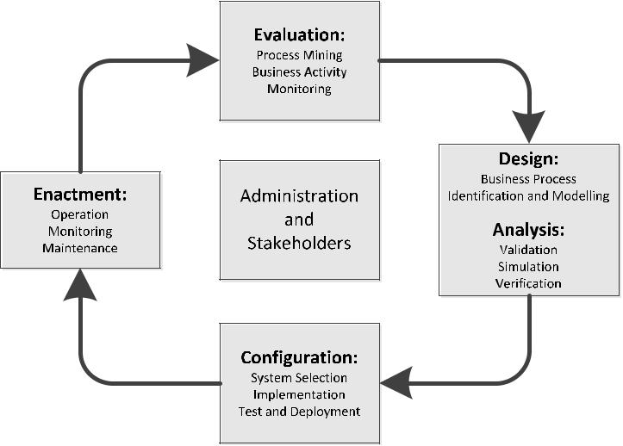
2.1.2. Administración de Proceso de Negocio (BPM)

Slide 16
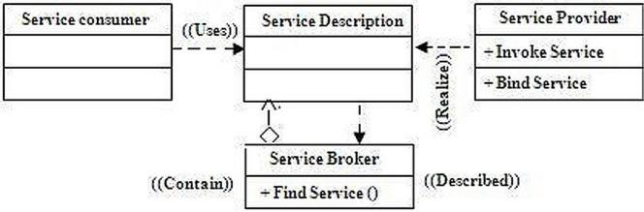
2.1.3. Arquitectura Orientada a Servicios (SOA)
Figura 2.2. Modelo conceptual de un estilo de arquitectura SOA [21].

Slide 17
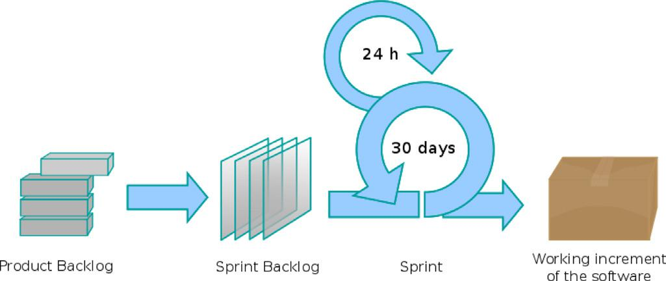
2.1.5. Método de Desarrollo SCRUM
Figura 2.5. Componentes del método Scrum [30].

Slide 18
2.2. Modelos y estándares de calidad
IEEE Std 830™-1998(R2009)
ISO/IEC 29110

Slide 19
CAPÍTULO 3
ESTADO DEL ARTE
2.1. Trabajos relacionados

Slide 20
3.1.1. Marcos de trabajo y/o metodologías de desarrollo para BPM
En [34] se realiza una revisión extensiva de las principales metodologías de desarrollo de sistemas que pueden utilizarse para sistemas de software orientados a procesos empresariales basados ​​en servicios. En esta sección, presentamos un resumen actualizado de la misma. Esta revisión se basa en los siguientes fundamentos: (i) Definición de metodología de Avison como "recopilación recomendada de fases, procedimientos, normas, técnicas, herramientas, documentación, gestión y capacitación utilizados para desarrollar un sistema."; Y (ii) la definición de Oktaba e Ibarguengoitia [35] de un proceso de software bien estructurado como "una composición de fases, actividades, artefactos, roles y actores (personas o herramientas)".

Slide 21
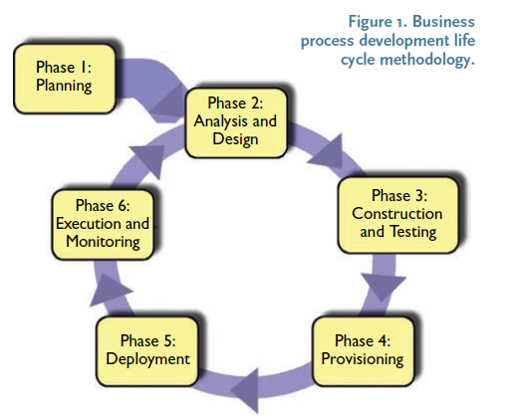
3.1.1. Marcos de trabajo y/o metodologías de desarrollo para BPM
Papazoglou y Van Den [36] proporciona una metodología para ayudar a los proveedores de servicios y ensamblar multipartes de Procesos de Negocio, así como el control de inventario y la invocación de servicios Web. Comprende una etapa de preparación de la planificación del desarrollo y cinco fases que se centran en los procesos de negocio. El objetivo principal es definir una base para el desarrollo de servicios web dentro del proceso de negocio.

Slide 22
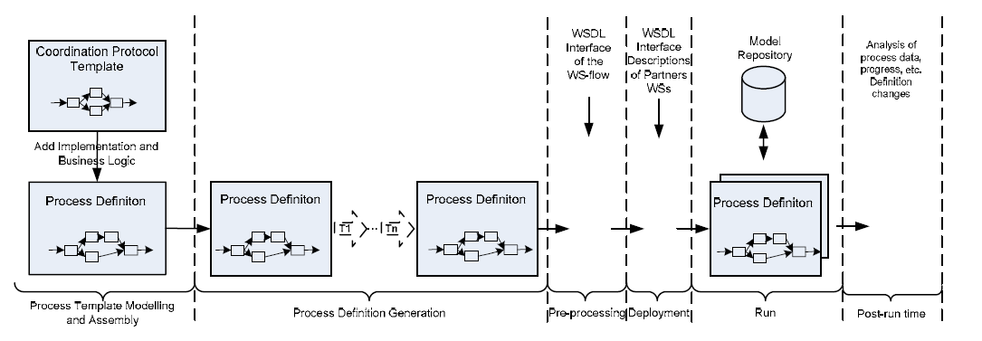
3.1.1. Marcos de trabajo y/o metodologías de desarrollo para BPM
Karastoyanova et al. [39] desarrollaron una metodología para el desarrollo e implementación de Web Services basados ​​en Proceso. Está dirigido al flujo del ciclo de vida de los servicios Web (WS-Flow). Cada etapa añade diferentes aspectos de la definición del proceso. El procedimiento tiene como objetivo automatizar el proceso de modelado y generación de definiciones de flujos WS en múltiples lenguajes mediante el uso de plantillas de proceso y técnicas de meta-programación.

Slide 23
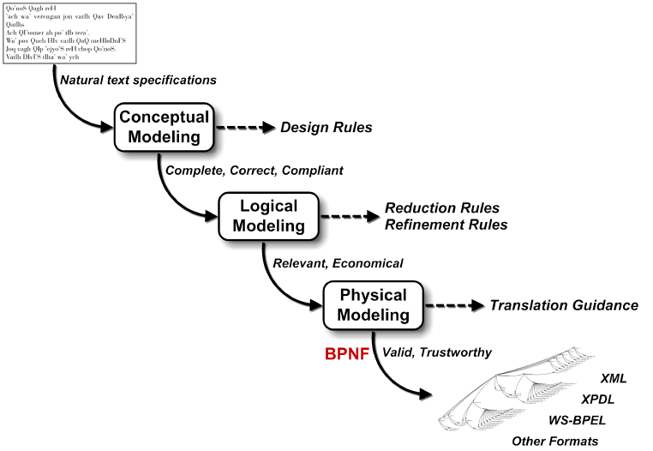
3.1.1. Marcos de trabajo y/o metodologías de desarrollo para BPM
Chinosi et al [40] incluye tres fases que proporcionan una metodología de diseño. Considera la utilización de los Servicios Web y presenta principalmente una contribución a un nuevo modelo conceptual BPMN denominado BPEX para los Procesos de Negocio.

Slide 24
3.1.1. Marcos de trabajo y/o metodologías de desarrollo para BPM
Por otra parte tenemos la metodología Playback [45] propuesto por IBM. Un PlayBack es una demostración enfocada de una aplicación de proceso parcialmente implementada, entregada a las partes interesadas de negocios y de TI para discusión, consenso y aprobación.

Slide 25
3.1.1. Marcos de trabajo y/o metodologías de desarrollo para BPM
En el 2015 Rosing et al. [47] elabora un modelo el cual se centra en la cuestión de por qué tenemos que ser ágiles, cuándo y cómo se puede aplicar el BPM Agile, así como cómo establecer una capacidad ágil. Mencionan que aplicar la forma de pensar y trabajar Agile BPM asegurará que los equipos de BPM CoE trabajen de manera más rápida y apliquen los principios de Kaizen de mejora continua directamente en su forma de trabajar.

Slide 27
3.2.1. Metodologías agiles
Tabla 3.2. Principales diferencias entre el desarrollo tradicional y el desarrollo Ágil [58].

Slide 29
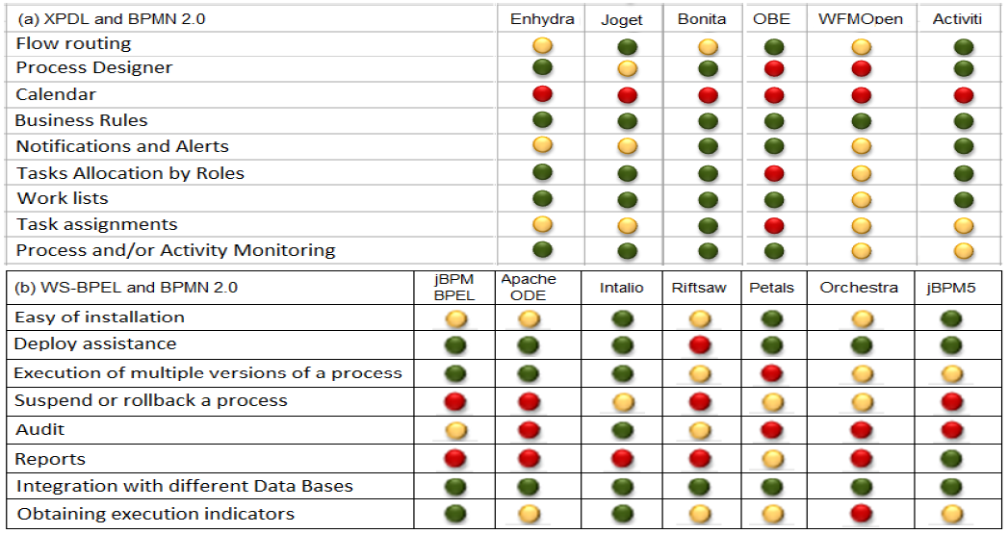
3.3.1. BPMS de código abierto
Figura 3.7. Comparación de BPMS de código abierto [48].

Slide 30
2.3. Hipótesis y variables
Hipótesis especificas
Hipótesis 1: La integración de un marco de trabajo y una metodología para el desarrollo de software BPM genera un marco metodológico ágil.
Hipótesis 2: El marco metodológico ágil para el desarrollo de software propuesto asegura la calidad del proceso de desarrollo.
Hipótesis 3: Un marco metodológico ágil para el desarrollo de software propuesto incrementa la rentabilidad de los proyectos.
Hipótesis 4: Un marco metodológico ágil para el desarrollo de software propuesto reduce el costo de calidad en los proyectos.
Hipótesis 5: Un marco metodológico ágil para el desarrollo de software propuesto reduce los defectos en los proyectos.
Hipótesis general
El marco metodológico ágil para el desarrollo de software basado en tecnología BPM permite asegurar la calidad en el proceso de desarrollo en micro y pequeñas empresas (MYPEs).

Slide 31
2.3.4. Operacionalización de variables
Identificación de variables
Las variables que se han determinado son las siguientes:
Variable Independiente (VI): VI: Marco metodológico ágil
Variable Dependiente (VD): VD: Calidad en el proceso de desarrollo
Tabla 2.1. Operacionalización de variables (Elaboración propia).

Slide 32
Operacionalización de variables
Tabla 2.3. Indicadores de variables (Elaboración propia).

Slide 33
CAPÍTULO 4
APORTE TEÓRICO Y PRÁCTICO

Slide 34
4.1. Comparación de las tecnologías en los trabajos relacionados
Es necesario realizar una comparativa entre las propuestas metodológicas de la literatura, donde se comparan las partes básicas de cada uno de ellas como son el objetivo, que modelo utiliza, las fases que la componen, los artefactos que utiliza y la técnica utilizada.
Entre ellas identificamos a la metodología Playback cuya desventaja es que dedica una fase completa a verificar los productos e integra los componentes requerimientos y análisis en el playback 0. Incrementa esfuerzos al final del desarrollo y no a las bases.

Slide 35
4.1. Comparación de las tecnologías en los trabajos relacionados
Autor (es) | Objetivo | Modelo | Fases | Artefactos | Técnica
Karastoyanova et al. 2004 | Metodología para el desarrollo de procesos basados ​​en WS, también denominados WS-Flows | Tradicional | 1. Process template modelling and assembly phase (Build) 2. Process definition generation 3. Compile time 4. Pre-processing time 5. Deployment 6. Execution time (Run) 7. Post-run time | No precisa | (WS) SOA, WS, MDA (BP) BPEL4WS, BPML, WSflows, B2B
Papazoglou et al. 2007 | Metodología de desarrollo de procesos de negocio orientada a servicios | Incremental e iterativa | 1. The planning phase (Plan) 2. Service and process analysis and design (Dev) 3. The construction and testing phase 4. The provisioning phase 5. The deployment phase 6. The execution and monitoring phase | No precisa | (WS) WSDL, XML-RPC, SOAP (BP) BPEL, WSDL
Chinosi et al. 2009 | Metodología de diseño en modelado de procesos de negocio | Tradicional | 1. Conceptual modeling 2. Logical modeling 3. Physical modeling and business process normal form | No precisa | (BP) BPMN 2.0, BPeX, BPNF
Chopra et al. 2009 | Amoeba, una metodología para procesos de negocio que se basa en protocolos de negocio | Iterativo | 1. Identify roles played by the participants, and the corresponding interactions 2. Identify and capture contractual relationships as commitments 3. Specify message meanings emphasizing the creation and manipulation of commitments 4. Specify constraints on message occurrence and ordering within each protocol 5. Compose individual protocols to specify the process model | 1. Role identities and protocol names 2. Commitments describing contractual relationships 3. Message axioms 4. Data flow and event order axioms 5. Process model specifying the participants’ interactions | (BP) UML

Slide 36
Dyer et al. 2012 | Metodología adoptada durante desarrollo de proceso de negocio iterativo | Agil(Iterativo e incremental) | 1. Initial process model design 2. Process definition (implementation plan for steps) 3. Build and refine process application 4. Demo process application in playback sessions 5. Test and review process application 6. Install process application in production environment Playback 0-3 | Documentos de IBM | IBM Business Process Manager V7.5
Mondragon et al. 2013 | Metodología de desarrollo de sistemas para BPoSS (SDM-BPoSS) | Tradicional | 1. Prevision Phase 2. Analysis and Design Phase 3. Construction Phase 4. Execution and Monitoring Phase | Uno por actividad | (BP) BPMN
Thiemich et al. 2013 | Una metodología de proyecto BPM ágil | Scrum | 1. Sprint Planning 2. Daily Scrum Meeting 3. Sprint Review 4. Sprint Retrospective | Project Idea List of stakeholder Architecture Vision SOA-MAP First Releaseplan Skillmatrix Def. of Done Def. of Ready Process Backlog Story Map | (BP) BPMN
Prade et al. 2013 | Metodología para diseñar e implementar modelos de procesos de Negocio en BPMN | Tradicional | 1. Partial modeling 2. Particular modeling 3. Extension and/or adaptation of partial models | IDEF0 functional diagrams UML sequence diagrams AS-IS TO-BE | (BP) BPMN, ANSI/ISA-95 (WS) REST, SOAP and WSDL
Cardona 2014 | BplSoa: Modelo centrado en el desarrollo de software basado en modelos, para implementación de líneas de proceso de negocio orientado a servicios. | Tradicional | (Ingeniería de dominio Ingeniería de aplicación) 1. Análisis 2. Diseño 3. Implementación | Modelo de proceso de negocio (BPMN) Modelo SOA (SoaMl) Nodleo de caracteríticas | BPMN, SoaML, UML, MDD
Rosing et al. 2015 | Principios ágiles aplicados a BPM | Ágil(Iterativo e incremental) | 1. Agile Analysis 2. Agile Planning 3. Agile Architecture and Design 4. Agile Build 5. Agile Testing 6. Agile Deployment | No precisa | Ágil methodology, BPM

Slide 37
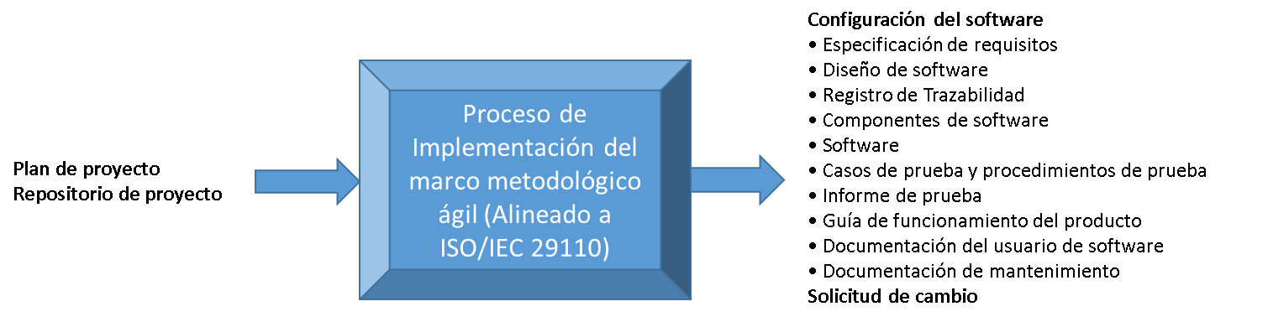
4.2. Definición de la propuesta de solución
Figura 4.x. Entradas y salidas del modelo del marco metodológico ágil (ISO/IEC 29110).

Slide 38
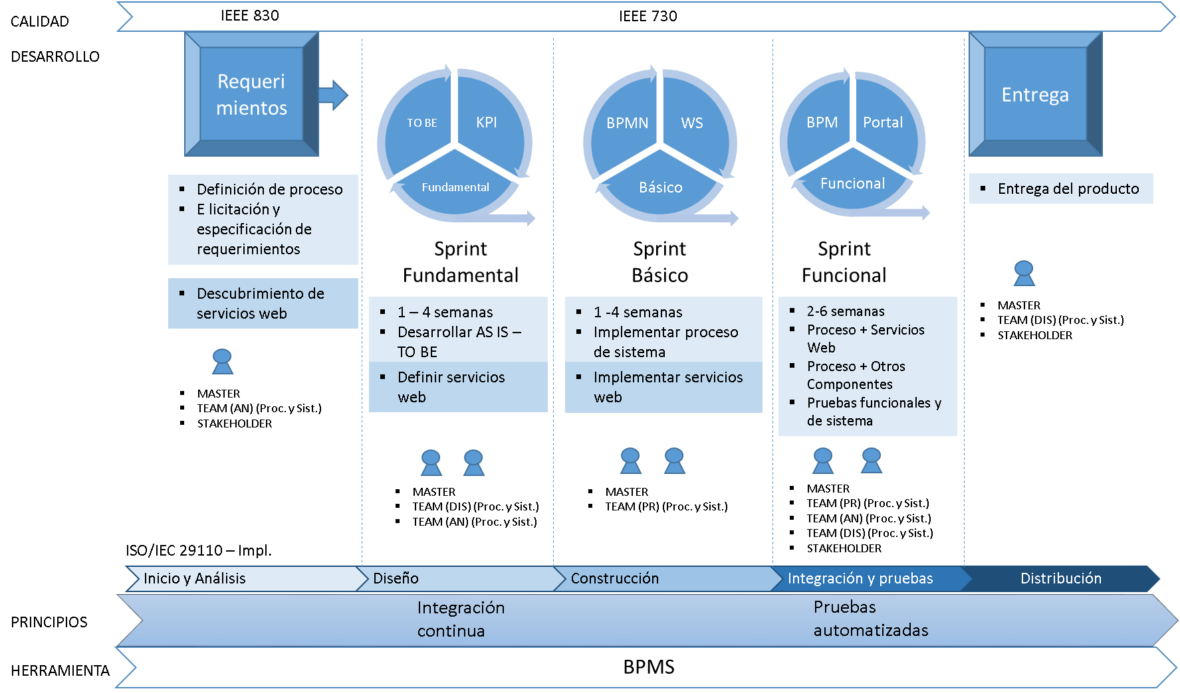
4.2. Definición de la propuesta de solución

Slide 39
4.4. Diseño del marco metodológico propuesto
Tabla 4.x. Tareas de la fase de Requerimientos (Elaboración propia).

Slide 40
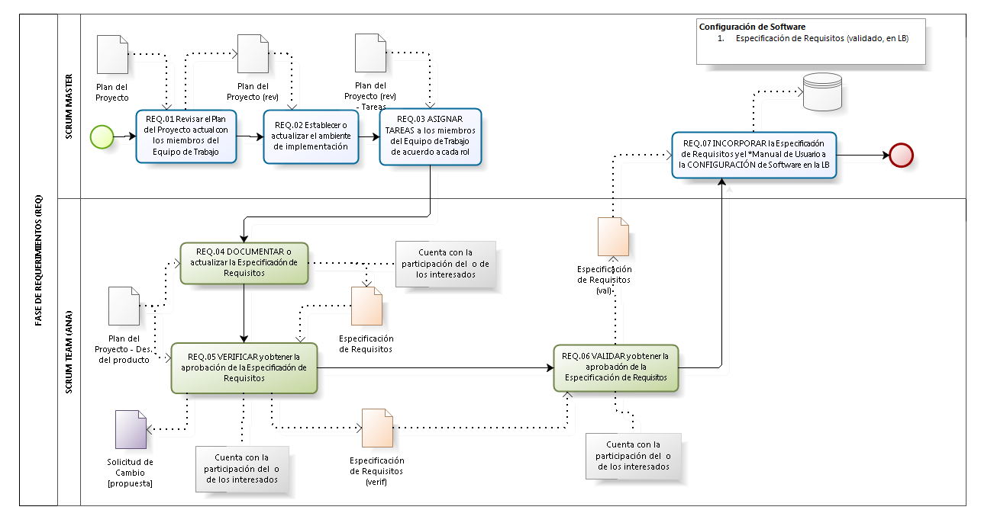
4.4. Diseño del marco metodológico propuesto
Figura 4.x. Flujo de trabajo de la fase de Requerimientos (Elaboración propia).

Slide 41
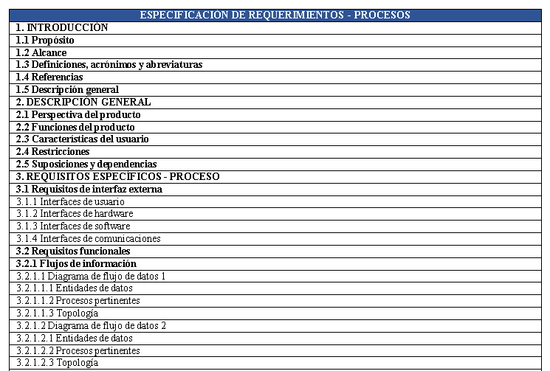
4.5. Plantillas del marco metodológico propuesto
Plantillas de la fase de Requerimientos (REQ)

Slide 42
CAPÍTULO 5
VALIDACIÓN DE LA PROPUESTA

Slide 43
Validación del marco metodológico
Método
Para el método de evaluación se tienen que tomar decisiones complejas que están influenciadas por muchos factores; estamos tratando con criterios de decisión de atributos múltiples, mediante los cuales los parámetros individuales se organizan en diferentes niveles jerárquicos para gestionar la complejidad de la toma de decisiones. En esta sección detallamos el marco, el modelo y el proceso de evaluación del marco metodológico propuesto [71][77].

Slide 44
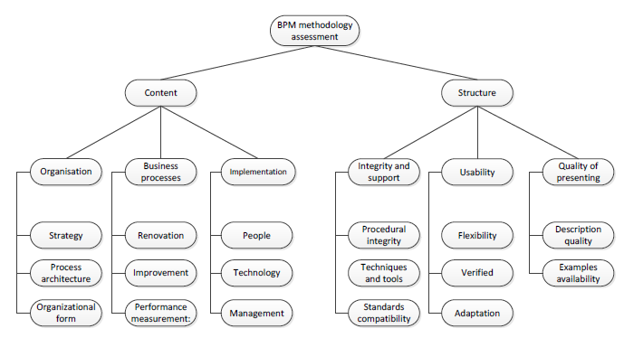
Validación del marco metodológico
Figura 5.x. Modelo de evaluación

Slide 45
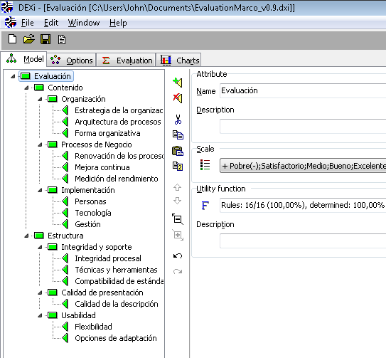
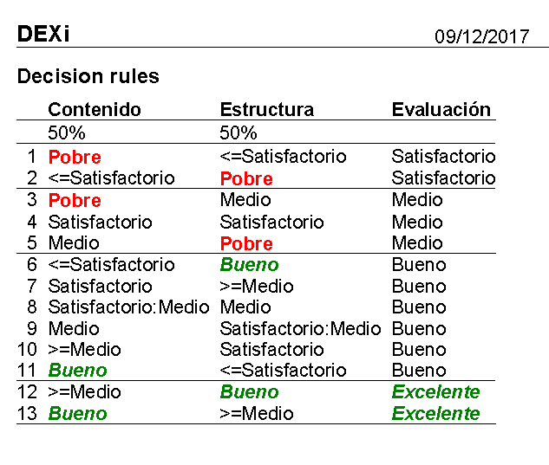
5.1.2. Resultados
Tabla 5.x Reglas de decisión de la capa raíz del modelo de decisión.
Figura 5.x. Modelo Experto generado en herramienta DEXi 5.02.

Slide 46
Resultados
Tabla 5.x. Datos de los profesionales entrevistados.

Slide 47
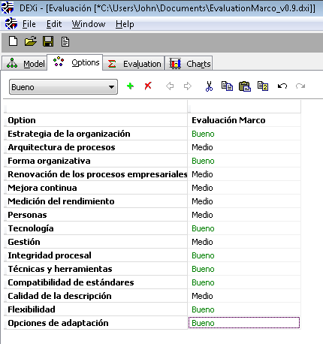
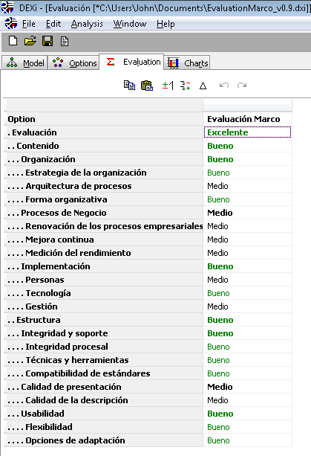
Resultados

Slide 48
5.1.3. Análisis de resultados
Los resultados de la evaluación cualitativa de las dimensiones de estructura y contenido del marco metodológico ágil propuesto se muestran en la siguiente tabla.

Slide 49
5.1.3. Análisis de resultados
El marco metodológico propuesto ha obtenido una calificación de excelente utilizando el método de evaluación de modelo experto jerárquico para atributos múltiples. Tanto la dimensión de contenido como la dimensiona de estructura obtuvieron una calificación de “Bueno”, es muy probable que se no haber retirado los atributos de “Disponibilidad de ejemplos” y “Verificado”, el resultado pueda variar, pero debido a que es un marco metodológico nuevo en periodo de validación no es posible obtener una valoración cualitativo para dichos parámetros.

Slide 50
5.1.3. Análisis de resultados
Al tener una estructura aprobada demostramos que el marco metodológico organiza adecuadamente todos los elementos en un todo integral y coherente que proporciona integridad de procedimientos, técnicas e instrumentos apropiados y se basa tanto como sea posible en los enfoques y estándares establecidos.
Por otro lado al tener un contenido aprobada demostramos que el marco metodológico ágil propuesto incluye criterios que especifican el nivel de contenido de los factores clave para una implementación exitosa del BPM a nivel de una organización como un todo, gestión de procesos comerciales individuales, implementación de proyectos y, finalmente, la gestión del proyecto sí mismo.

Slide 51
6. CONCLUSIONES Y TRABAJOS FUTUROS
Conclusiones
Se ha implementado un marco metodológico ágil el cual integra el proceso de desarrollo de software estandarizado en la norma ISO/IEC 29110 y la metodología ágil SCRUM para el desarrollo de proyectos BPM. Este marco está orientado a micro y pequeñas empresas. Se demostrará que este asegura la calidad del proceso que posteriormente se traduce en un producto de calidad y la satisfacción de los clientes.
Se ha realizado una evaluación para validar cualitativamente el marco metodológico ágil propuesto mediante un modelo de decisión jerárquico obteniéndose una calificación de “excelente” según juicio de expertos de la región.
De la validación cualitativa del marco se ha realizado un análisis de los resultados obtenidos en el proceso de validación de marco metodológico ágil propuesto.

Slide 52
6. CONCLUSIONES Y TRABAJOS FUTUROS
Trabajos futuros
La norma internacional ISO/IEC 29110 cuenta con un segundo proceso de gestión de proyectos, este también puede ser alineado a una metodología ágil. Esta sería una buena oportunidad ya que aquellas empresas MYPEs que logren implementar ambos procesos (implementación de software y gestión de proyectos) pueden solicitar una evaluación para obtener una certificación en una grado de madurez.

Slide 53
Referencias Bibliográficas
Mondragon et al. 2013. Toward a well-structured Development Methodology for Business Process-oriented Software Systems based on Services. Procedia Technology 9 (2013) 351 – 360.
Rosing et al. 2015. Applying Agile Principles to BPM. The Complete Business Process Handbook, Volume 1, Publisher: Elsevier - Morgan Kaufmann, pp.553-577.
Delgado et al. 2015. A Systematic Approach for Evaluating BPM Systems:Case Studies on Open Source and Proprietary Tools. 11th IFIP WG 2.13 International Conference, OSS 2015 Florence, Italy, May 16–17, 2015.
Amit K. Chopra and Munindar P. Signh. 2009. Amoeba A methodology for modeling and evolving cross-organizational business processes. NIRMIT DESAI. IBM Research, India. North Carolina State University
Lisa Dyer, Flournoy Henry, Ines Lehmann, Guy Lipof, Fahad Osmani, Dennis Parrott, Wim Peeters, Jonas Zahn. 2012. Scaling BPM Adoption From Project to Program with IBM Business Process Manager. International Business Machines Corporation 2011, 2012.Second Edition (March 2012). Version 7, Release 5, of IBM Business Process Manager.
Christian Thiemich, Frank Puhlmann. 2013. An agile BPM project methodology. Bosch Software Innovations GmbH. D-10785 Berlin, Germany.
L. Prades, F. Romero, A. Estruch, A. García-Dominguez, J. Serrano. 2013. Defining a Methodology to Design and Implement Business Process Models in BPMN according to the Standard ANSIISA-95 in a Manufacturing Enterprise. The Manufacturing Engineering Society International Conference, MESIC 2013.
Víctor M. Cardona M., 2014. BplSoa_Framework para el desarrollo de líneas de procesos de negocios orientadas a servicios. Tesis presentada para optar al título de Magister en Ingeniería de Sistemas y Computación. Universidad Nacional de Colombia. Facultad de Ingeniería, Departamento de Ingeniería de Sistemas e Industrial. Bogotá, Colombia
Mark von Rosing, Ulrik Foldager, Maria Hove, Joshua von Scheel, Anette Falk Bogebjerg. 2015. Applying Agile Principles to BPM. The Complete Business Process Handbook, Volume 1, Publisher: Elsevier - Morgan Kaufmann, pp.553-577
Joao M. Fernandes, Mauro Almeida. 2010. Classification and Comparison of Agile Methods. Seventh International Conference on the Quality of Information and Communications Technology
Neeraj Bhadoriya, Neha Mishra, Alok Malviya . 2014. Agile Software Development Methods, Comparison with Traditional Methods & Implementation in Software Firm. International Journal of Engineering Research & Technology (IJERT), Vol. 3 Issue 7, July - 2014.

Slide 54
Referencias Bibliográficas
Ayca Tarhan, Seda Gunes Yilmaz . 2014. Systematic analyses and comparison of development performance and product quality of Incremental Process and Agile Process. Information and Software Technology 56 (2014) 477–494. Hacettepe University Computer Engineering Department, Beytepe Kampusu, 06532 Ankara, Turkey.
Bjornar Tessem . 2014. Individual empowerment of agile and non-agile software developers in small teams. Information and Software Technology (2014). Dept. of Information Science and Media Studies, University of Bergen, PO Box 7802, 5020 Bergen, Norway.
Nomi Baruah. 2015. Requirement Management in Agile Software Environment. Procedia Computer Science 62 (2015) 81 – 83. Dibrugarh University,Dibrugarh-786004,India.
Amadeu Silveira Campanelli,Fernando Silva Parreiras. 2015. Agile methods tailoring - A systematic literature review. The Journal of Systems and Software 110 (2015) 85–100. LAIS Laboratory of Advanced Information Systems, FUMEC University, Av.Afonso Pena 3880 Belo Horizonte 30130009 MG, Brazil.
Sergio Galvana, Manuel Morab, Rory V. O’Connorc, Francisco Acostad, Francisco Alvareze. 2015. A Compliance Analysis of Agile Methodologies with the ISOIEC 29110 Project Management Process. Conference on ENTERprise Information Systems. International Conference on Project Management. Conference on Health and Social Care Information Systems and Technologies, CENTERIS. ProjMAN. HCist 2015 October 7-9.
Howard Lei, Farnaz Ganjeizadeh, Pradeep Kumar Jayachandran, Pinar Ozcan. 2015. A statistical analysis of the effects of Scrum and Kanban on software development projects. Robotics and Computer-Integrated Manufacturing. Department of Engineering, California State University - East Bay, Hayward, CA 94542, USA.
M. Phil. 2015. Comparative Analysis of Different Agile Methodologies. Department of Computer Science, Punjabi University, Patiala-147002, Punjab, India. International Journal of Computer Science and Information Technology Research. Vol. 3, Issue 1, pp: (199-203).
Pedro Serrador, Jeffrey K. Pinto . 2015. Does Agile work - A quantitative analysis of agile project success. International Journal of Project Management (2015). Serrador Project Management, Box 38032, 1250S. Service Rd., Mississauga, ON L5E 3G3, Canada
Marta Larusdottir, Jan Gulliksen, Asa Cajander. 2016. A license to kill - Improving UCSD in Agile development. The Journal of Systems and Software (2016) 1–9
NTP-RT-ISO/IEC TR 29110-5-1-2. 2012. INGENIERÍA DE SOFTWARE. Perfiles del ciclo de vida para las pequeñas organizaciones (PO). Parte 5-1-2: Guía de gestión e ingeniería: Grupo de perfil genérico. Perfil básico. R.0040-2012/CNB-INDECOPI. Publicada el 2012-05-26
IEEE Std 829™-2008. 2008. IEEE Standard for Software and System Test Documentation. The Institute of Electrical and Electronics Engineers, Inc. 3 Park Avenue, New York, NY 10016-5997, USA
IEEE Std 730™-2014. 2014. IEEE Standard for Software Quality Assurance Processes. The Institute of Electrical and Electronics Engineers, Inc. 3 Park Avenue, New York, NY 10016-5997, USA
IEEE Std 830™-1998(R2009). 2009. IEEE Recommended Practice for Software Requirements Specifications. The Institute of Electrical and Electronics Engineers, Inc. 345 East 47th Street, New York, NY 10017-2394, USA

Slide 55

Gracias!

